Slide 1
Постинтернатное сопровождение выпускников организаций для детей-сирот и детей, оставшихся без попечения родителей Видякина Татьяна Васильевна, начальник отдела защиты прав детей и специального образования
Министерство образования
Кировской области

Slide 2
Повышение эффективности комплексной поддержки уязвимых категорий детей (с ограниченными возможностями здоровья, оставшихся без попечения родителей, находящихся в социально опасном положении, сирот), способствующей их социальной реабилитации и полноценной интеграции в общество
Стратегией развития воспитания в Российской Федерации на период до 2025 года

Slide 3
Нормативно-правовая база
Гражданский кодекс РФ
Семейный кодекс РФ
Федеральный закон от 24 июня 1999 года № 120-ФЗ «Об основах системы профилактики безнадзорности и правонарушений несовершеннолетних»
Федеральный закон от 21 декабря 1996 года № 159-ФЗ «О дополнительных гарантиях по социальной поддержке детей-сирот и детей, оставшихся без попечения родителей»
Федеральный закон от 24 июля 1998 г. № 124-ФЗ «Об основных гарантиях прав ребенка в Российской Федерации«»
Постановление Правительства Российской Федерации от 24 мая 2014 года № 481 «О деятельности организаций для детей-сирот и детей, оставшихся без попечения родителей, и об устройстве в них детей, оставшихся без попечения родителей»

Slide 4
Нормативно-правовая база
Закон Кировской области от 04.12.2012 № 222-ЗО «О социальной поддержке детей-сирот и детей, оставшихся без попечения родителей, лиц из числа детей-сирот и детей, оставшихся без попечения родителей, детей, попавших в сложную жизненную ситуацию»
Постановление Правительства Кировской области от 25.07.2019 № 394-П «Об утверждении порядка осуществления постинтернатного сопровождения выпускников организаций для детей-сирот и детей, оставшихся без попечения родителей, в Кировской области»
Распоряжение министерства образования Кировской области от 02.10.2019 № 825 «Об утверждении порядка организации и координации деятельности по осуществлению постинтернатного сопровождения выпускников организаций для детей-сирот и детей, оставшихся без попечения родителей»

Slide 5
Участники постинтернатного сопровождения
Организации для детей-сирот и детей, оставшихся без попечения родителей
Органы опеки и попечительства
Органы государственной власти Кировской области, органы местного самоуправления муниципальных образований Кировской области, образовательные организации высшего образования и профессиональные образовательные организации, иные организации независимо от организационно-правовых форм и форм собственности
КОГКУ «Кировский областной центр усыновления, опеки и попечительства»

Slide 6
Ведущие направления работы
реализация программ подготовки воспитанников организаций для детей-сирот к самостоятельной жизни в условиях организаций для детей-сирот, диагностика освоения программ в предвыпускной период (предпостинтернатное сопровождение);
развитие взаимодействия с НКО, СКО по постинтернатному сопровождению, развитие наставничества, включение попечительского совета в социализацию воспитанников;
сопровождение выпускников организаций для детей-сирот в рамках заключенных договоров о постинтернатном сопровождении, реализация индивидуальных планов постинтернатного сопровождения, организация межведомственного взаимодействия;
ведение базы данных выпускников организаций для детей-сирот, оценка успешности социальной адаптации выпускников;
организация временного пребывания выпускников в возрасте до 23 лет в организациях для детей-сирот в период каникул, выходных и праздничных дней.

Slide 7
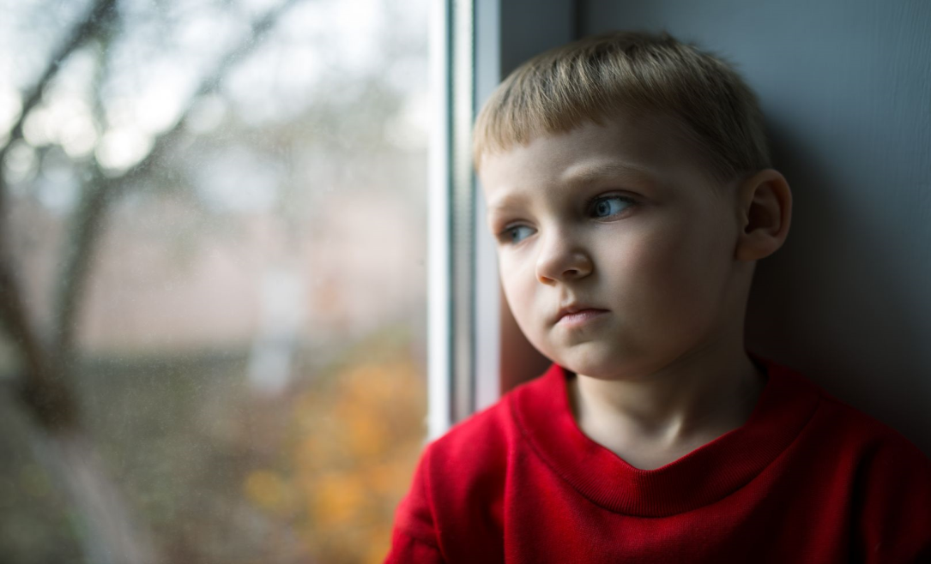
12 организаций для детей-сирот, в них 541 воспитанник, из которых 499 - дети-сироты и дети, оставшиеся без попечения родителей, 42 – помещены временно по соглашению сроком до 1 года
10 организаций для детей-сирот – 20 ставок специалистов постинтернатного сопровождения

Slide 8
КОГКУ «Кировский областной центр усыновления, опеки и попечительства» - координатор постинтернатного сопровождения

Slide 10
ЧУДО РСП Центр социально-психологической помощи г. Кирова
Благотворительный фонд «Это Чудо»

Slide 11
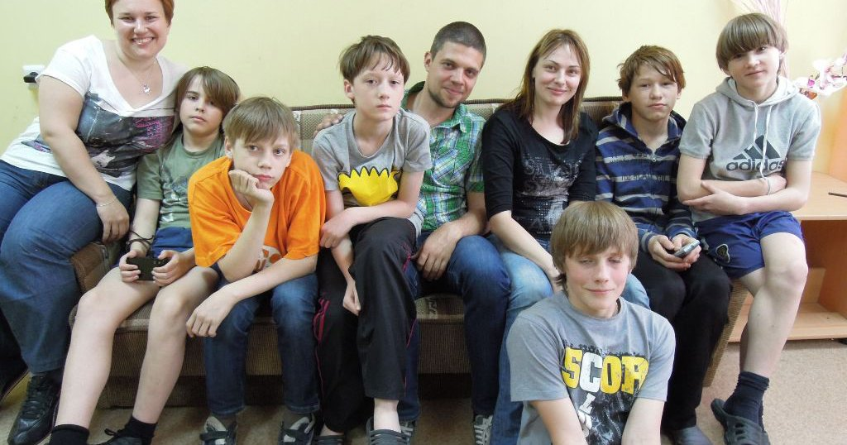
50 выпускников имеют наставников

Slide 12
СПАСИБО
ЗА ВНИМАНИЕ

